Slide 1
EVENTO 2 AÑOS
BAC NETO+
AGOSTO 2024

Slide 2
Se presentan avances desarrollados en base a las ideas de inspiración presentadas en la última reunión que se sostuvo.
Para definir el camino conceptual que deseamos seguir para el evento.

Slide 3
IDEAS
DECORACIÓN

Slide 4
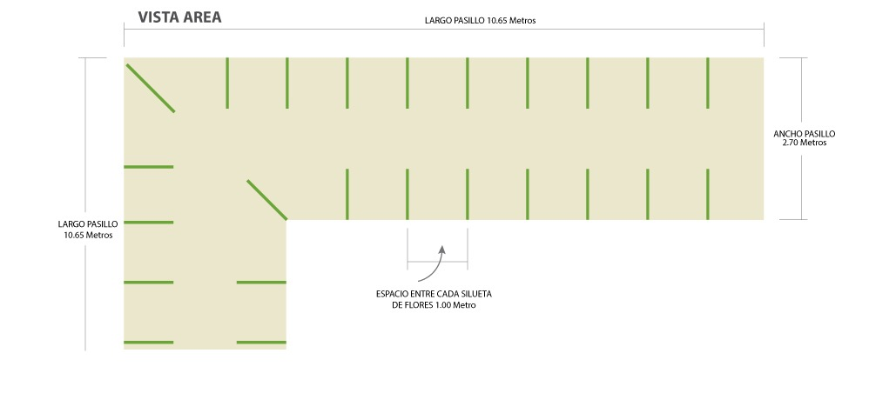
Montaje pasillo de acceso al evento
hojas troqueladas, colocadas a los lados del pasillo desde entrada hasta la salida al pasillo de los salones.

Slide 5
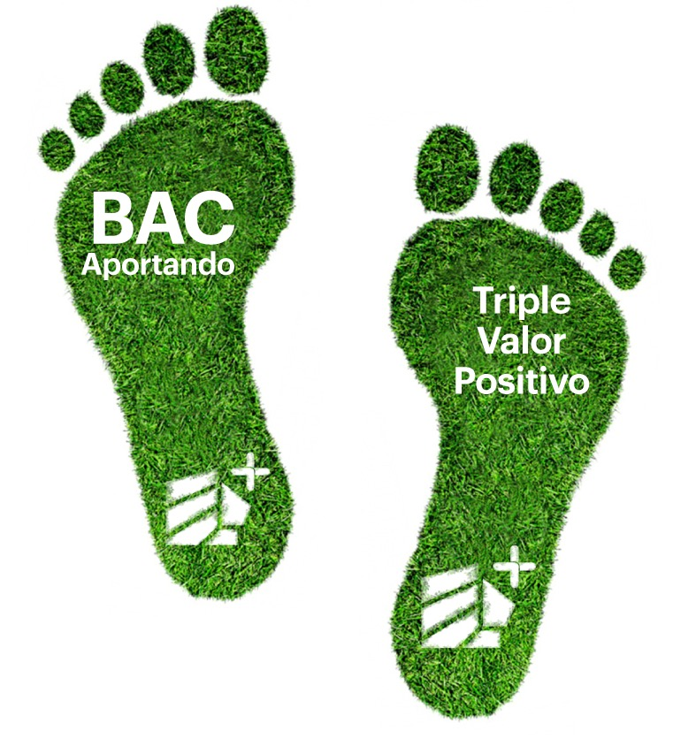
Huellas verdes en pasillo de acceso al evento
estarán entre las hojas troqueladas, colocadas al centro del pasillo. Se proponen de grama artificial.

Slide 6
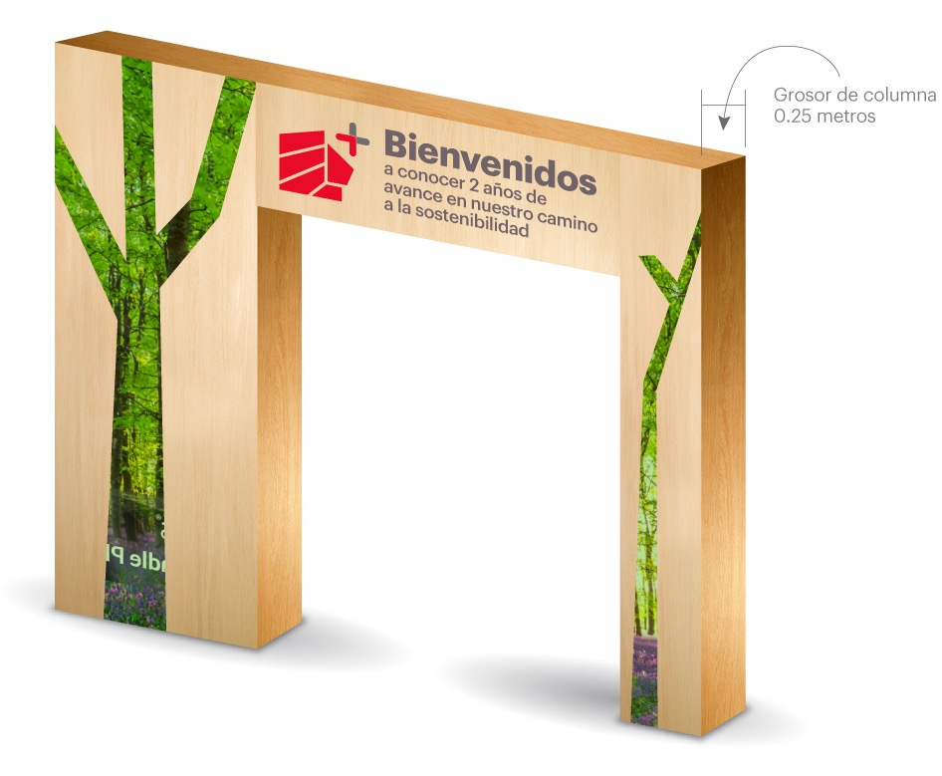
Propuesta arco de entrada al evento
hecho de madera comprimida, la idea es que este arco sirva para futuros eventos. La idea es que el pensamiento Neto+ le inyecta vida al planeta, por eso la representación de las “Venas verdes”

Slide 7
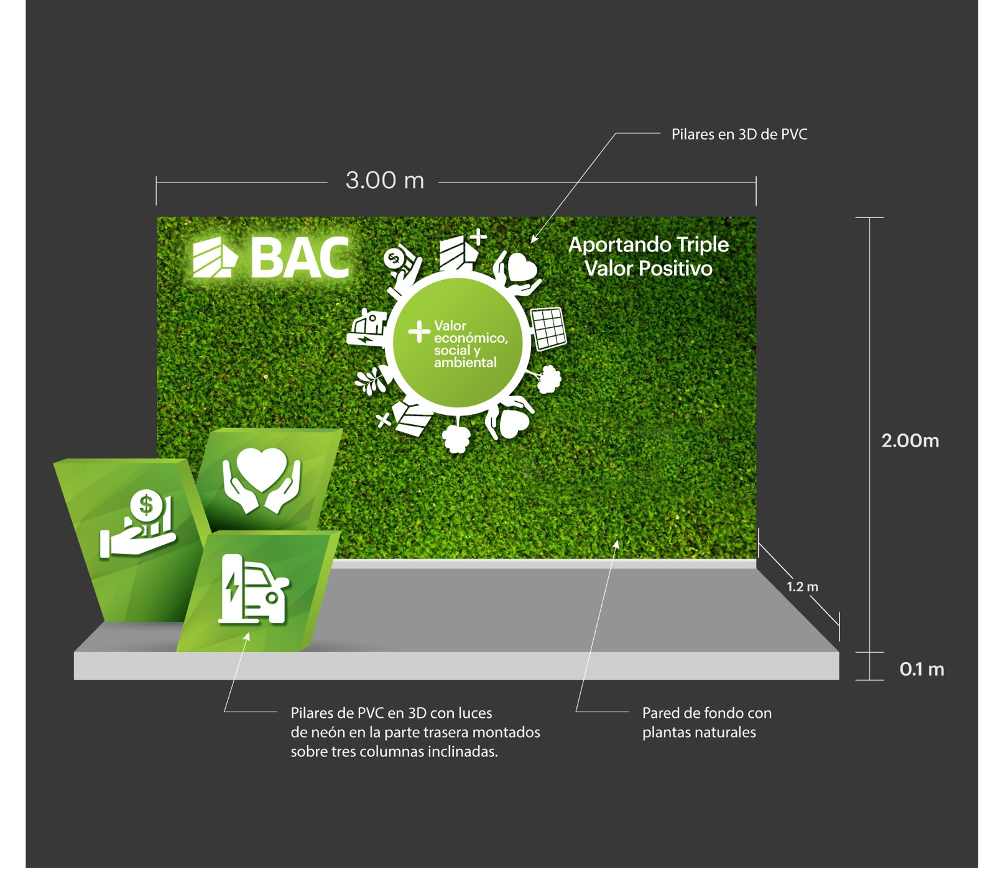
Propuesta 1
SET para entrevistas
se puede asociar al buzón de reciclaje que está en todas las agencias BAC y explicar de qué está hecha la tarjeta, cómo se reciclan, etc.

Slide 8
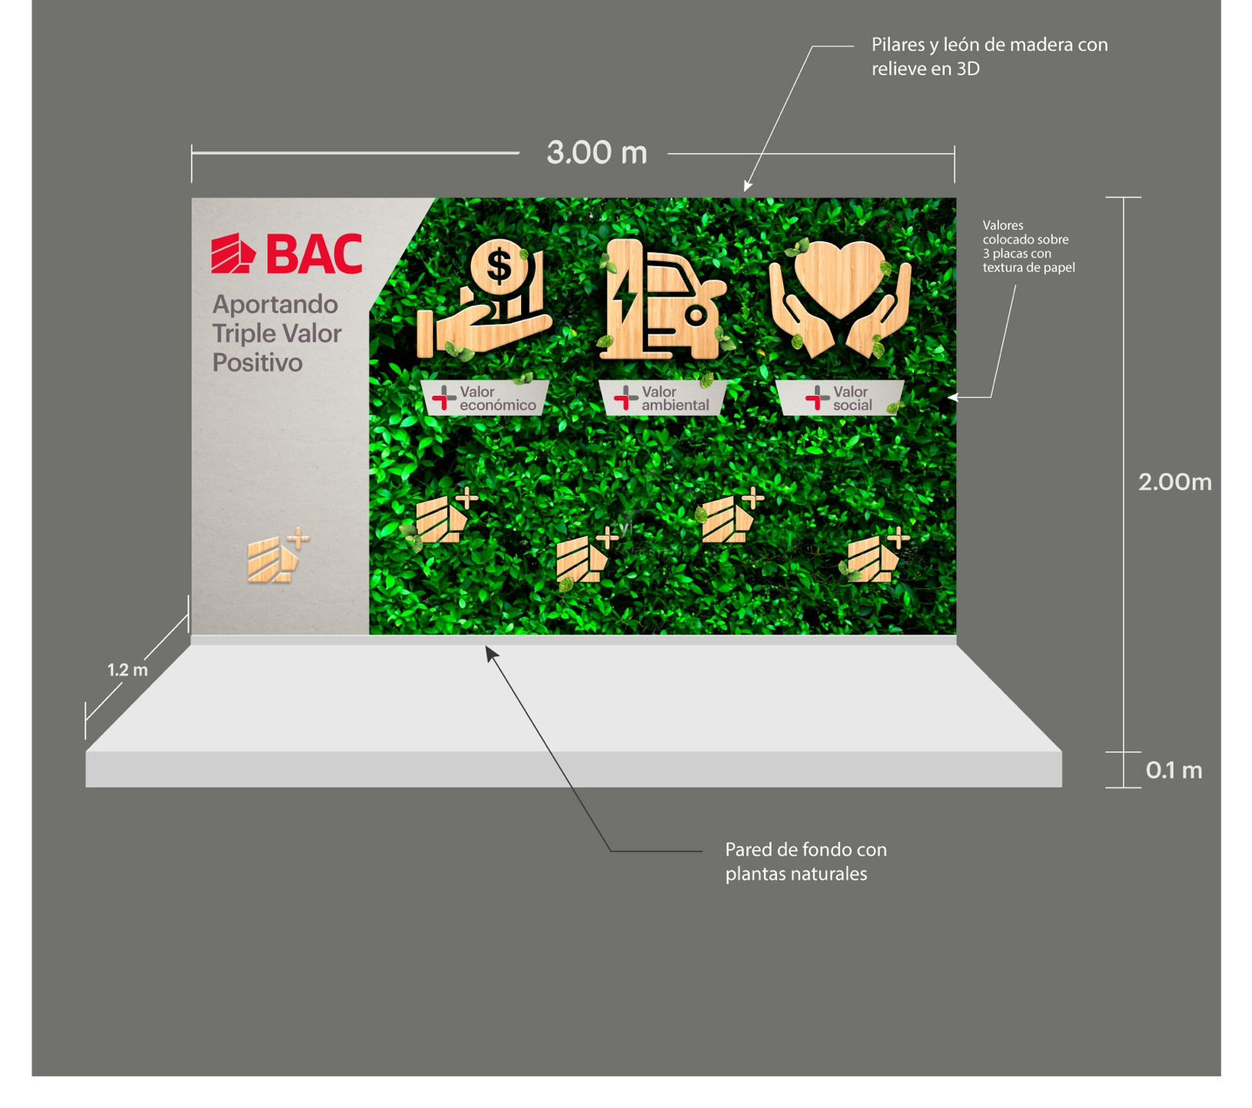
Propuesta 2
SET para entrevistas
se puede asociar al buzón de reciclaje que está en todas las agencias BAC y explicar de qué está hecha la tarjeta, cómo se reciclan, etc.

Slide 9
Propuesta Totem verde
con pantalla encajuela en forma circular

Slide 10
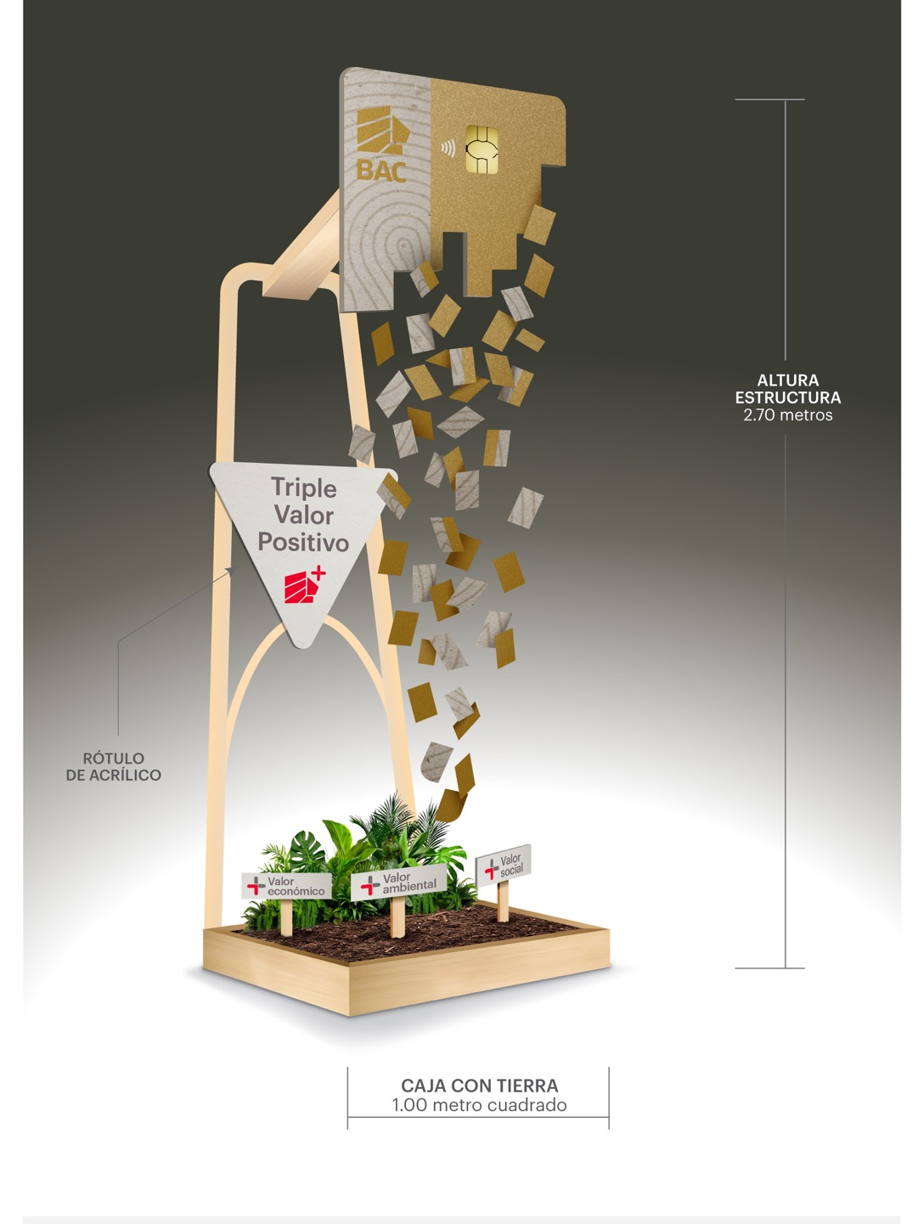
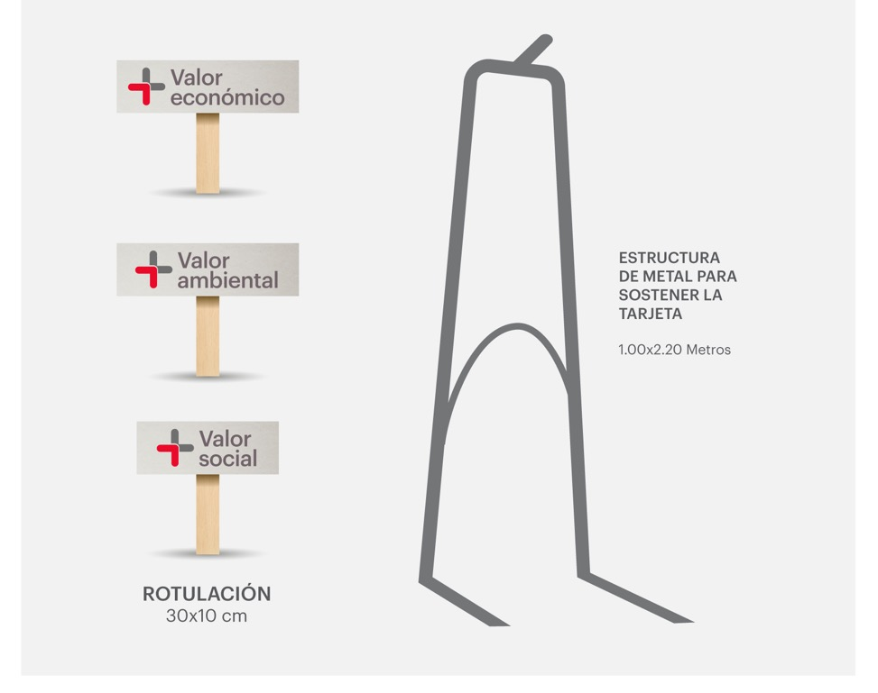
Display de tarjetas BIO/Photobooth
se puede asociar al buzón de reciclaje que está en todas las agencias BAC y explicar de qué está hecha la tarjeta, cómo se reciclan, etc.

Slide 11
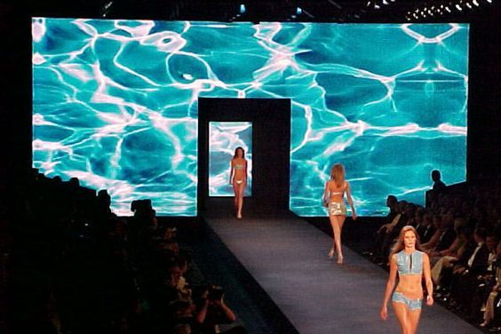
Montaje de escenario con realidad virtual animada para Maestra de Ceremonias
también se tendrá un set de realidad virtual para los asistentes, donde podrán interactuar con lo que decidamos y tomarse videos y fotos, haciendo nuestro evento trending en RS.

Slide 12
SET de realidad virtual para los asistentes, donde podrán interactuar con lo que decidamos y tomarse videos y fotos, haciendo nuestro evento trending en RS.

Slide 13
Vamos a reutilizar este stand circular, se habló de asignar:
1 Artesanas que reciclan nuestras lonas
2 Reto de YMU
3 Tema ambiental
Necesitamos que definan los artes o la temática que desean darle a cada uno.

Slide 14
Necesitamos saber:
La agenda del evento
PPT de CR
PPT con datos
Info para 3 dimensiones del stand
- Quien hará el contenido (Necesitan apoyo?)
- Vídeos que desean filmar (Se harán por la agencia?)

Slide 15
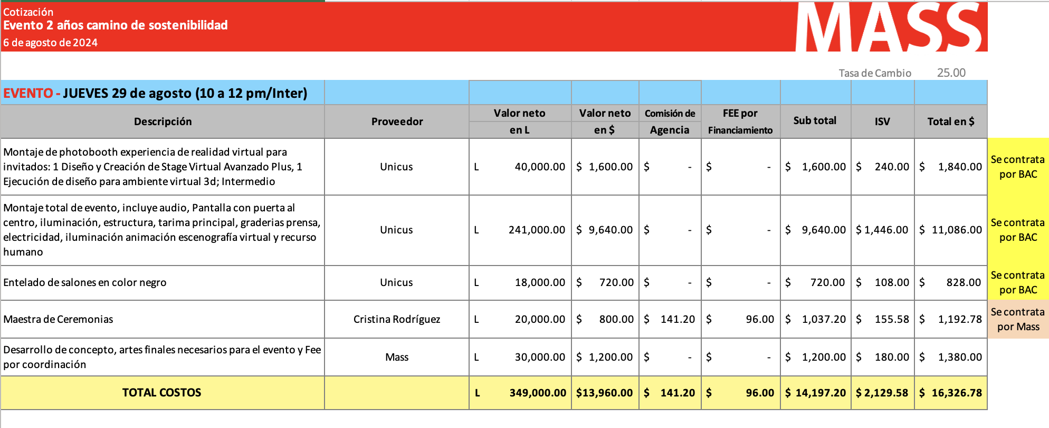
DETALLE PRELIMINAR DE COSTOS

